Slide 1
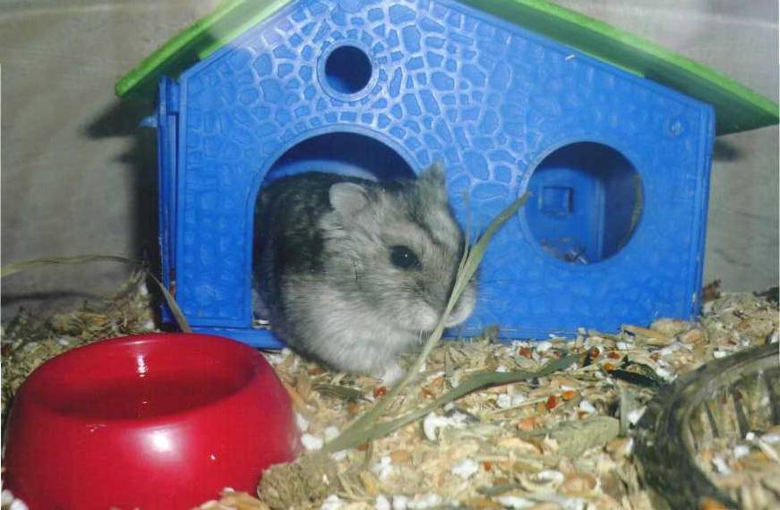
Мои домашние питомцы
ПРОЕКТ
Выполнили:
обучающиеся 2-г класса
2016-2017 уч.г.
Классный руководитель:
Чмыхало С.М.

Slide 2
Домашние питомцы аннотация проекта
Проект «Мои домашние питомцы» был направлен на расширение знаний обучающихся об особенностях домашних животных, их роли в жизни человека, на формирование у учащихся навыков группировки объектов природы по признакам: домашние – дикие.
Участие обучающихся в проекте способствовало развитию творчества, любознательности, наблюдательности, формированию ответственности и адаптивности, коммуникативных умений.

Slide 3
Прослеживается межпредметная связь
Окружающий мир: Дикие и домашние животные. Роль животных в природе и жизни людей, бережное отношение человека к животным.
Русский язык: Правописание имён собственных.
Литературное чтение: Участие в коллективном обсуждении: умение отвечать на вопросы, выступать по теме, слушать выступление товарищей. Привлечение справочных и иллюстративных материалов.

Slide 4
Образовательные стандарты
- Научится наблюдать и выполнять элементарные правила по уходу за животными.
- Рассказывать о домашних животных, выделять главное в своём сообщении.
- Работать с простыми источниками информации

Slide 5
Дидактические цели/ Ожидаемые результаты обучения
- Характеризовать условия, необходимые для жизни животных. Извлекать (по заданию учителя) необходимую информацию из учебника и дополнительных источников знаний
(словарей, справочников) о животных.
- Определять наличие изученных орфограмм в словах «Правописание имён собственных в словах»
-Участвовать в диалоге: понимать вопросы собеседника и отвечать на них в соответствии с правилами речевого общения.
- Формулировать вопросительные предложения с использованием вопросительного слова (как? когда? почему? зачем?)

Slide 6
Проблемные вопросы
Каких животных можно назвать домашними?
Можно ли прожить без домашних животных?

Slide 7
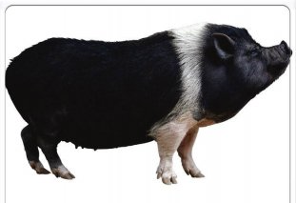
Проблемные вопросы
Зачем держать в доме животных?
Каких животных можно держать дома?

Slide 8
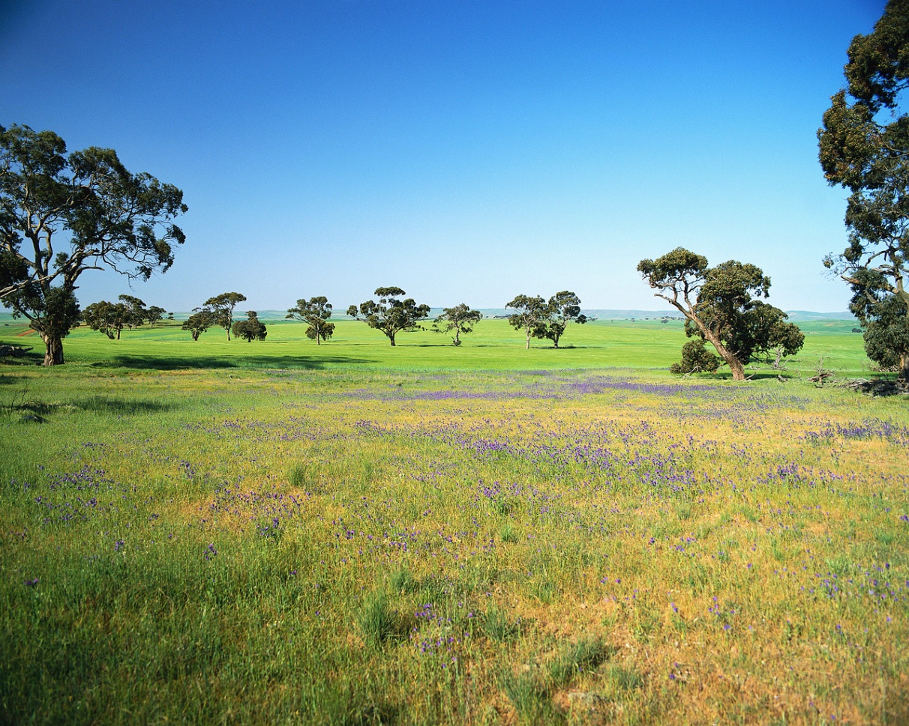
Проблемные вопросы
Что произойдёт, если домашнее животное выпустим в дикую природу?

Slide 9
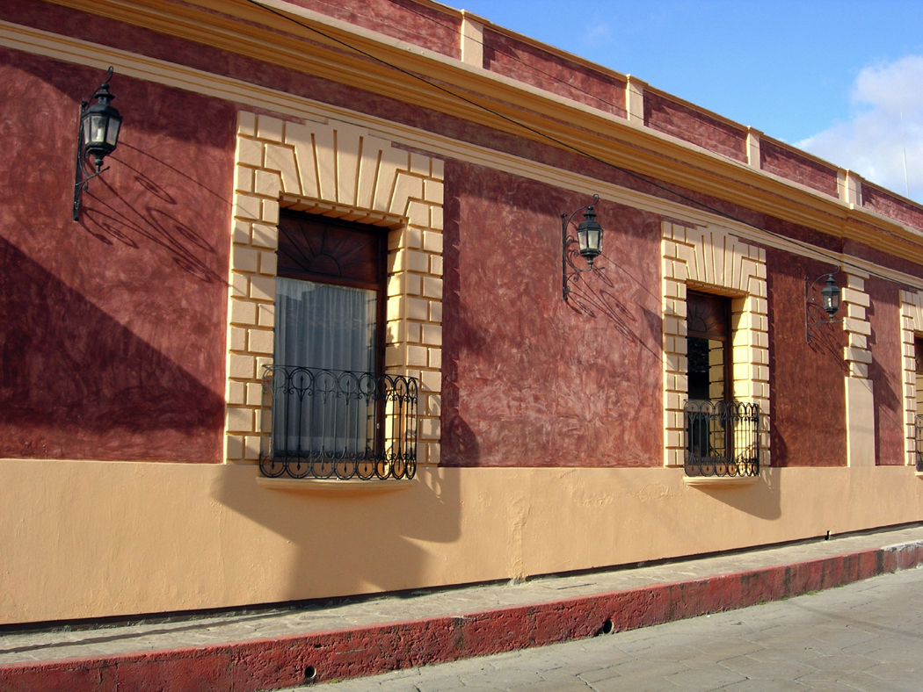
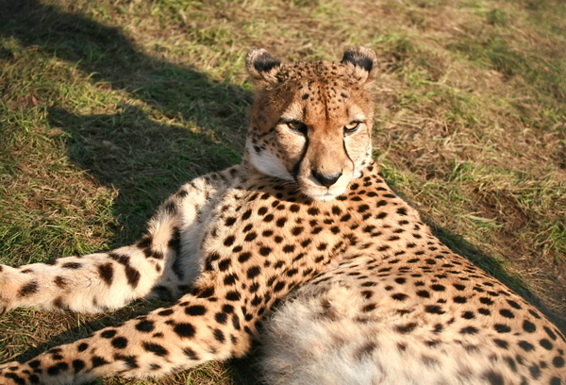
Проблемные вопросы
Что произойдет, если дикого зверя решим сделать домашним?

Slide 10
План работы
1. Прочитать текст об истории происхождения домашних животных, о их роли для человека и заполнить таблицу.
2. Выбрать тему проекта и сформулировать цель работы.
Тема: Домашние животные
Цель: создать альбом «Домашние животные»
3. Деление на группы.
- «Историки» (изучить историю происхождения домашних животных)
- «Фотографы» (сделать и собрать фотографии и рисунки животных)
- «Айболиты» (разработать правила ухода за домашними животными)
- «Сказочники» (найти сказки, потешки, стихи, загадки о домашних животных в русском фольклоре)
- «Исследователи (мини-исследование «Мой питомец»)

Slide 11
План работы
4. Поиск информации
5. Сбор и систематизация информации.
6. Создание информационного продукта: фотоальбом, книга, презентация.
7. Отчёт творческих групп о проделанной работе.
8. Оформление проекта.

Slide 12
Авторы и участники проекта
Группа «Айболиты»
Митюхин Даниил,
Богомолова Мария,
Кравцова Елизавета,
Зуев Георгий,
Понкратова Валерия,
Новиков Ярослав,
Долгинин Арсений.

Slide 13
Тема исследования группы
Как правильно кормить питомца.
Проблемный вопрос (вопрос для исследования)
Режим питания. Допустимые продукты.
Гипотеза исследования
Если питомца кормить неправильно, он может заболеть.
Цели исследования
Выяснить, чем и сколько раз нужно кормить питомца.

Slide 14
Результаты исследования
Лучше всего кормить своего питомца готовыми кормами. Следует знать, что готовые корма бывают двух видов: консервированные и сухие. Также необходимо подобрать хороший корм, от которого питомцу не будет плохо. Не рекомендуется делать покупку корма на рынке из мешка. Вы ведь не знаете, где стоял мешок, и какие паразиты по нему бегали. Лучше всего такие покупки делать в специализированных магазинах. Необходимо насыпать такое количество корма, что бы животное наедалось, и корм еще оставался. В большинстве случаев количество необходимого корма указано производителем на упаковке. Если Вы кормите своего питомца сухим кормом, то обязательно рядом должна стоять свежая вода. Есть большое количество консервированных кормов, которыми можно кормить любимца.
Вывод
Важно кормить питомцев вовремя и правильной едой.

Slide 15
Филиппенков Дима
«СЕМЕЙНЫЙ КОТ-ЗВЕЗДОЧЁТ»
Митюхин Даниил
«СОБАКА-СЕКЬЮРИТИ»

Slide 16
Зуев Георгий
«УЛИТКА ГЕРРИ-КАСКАДЁР»
Долгинин Арсений
« ЦАРЕВНА-ЛЯГУШКА»

Slide 17
Понкратова Валерия
«КОТЕНОК-ЗАБИЯКА»
Богомолова Мария
«КОШЕЧКА-МОДЕЛЬ»

Slide 18
Пудова Елизавета
«СОБАКА –СНЕГОХОД»
Новиков Ярослав
«КОТ-БАЮН»

Slide 19
Шакуро Тамерлан
«Начальник»
Суворов Пётр
«ПОПУГАЙ-ДОМОХОЗЯИН»

